Slide 1

生物炭吸附
性能预测器
为抗生素污染治理，提供材料筛选依据
面向水处理方案研发的生物炭吸附性能预测工具
团队：________________ 学校：________________
概念示意图
Notes:
建议用时 12 秒
我们关注水中抗生素污染治理，选择生物炭吸附材料筛选作为切入点。项目把已有机器学习模型做成网页工具，为磺胺类抗生素水处理方案的前期研发提供预测依据。
资料依据
C:/Users/Guards/Downloads/Adsorption_Predictor_Web/Adsorption_Predictor_Web/README.md，第1—9行
封面图：AI生成的生物炭吸附概念插图，非显微照片或实验证据

Slide 2
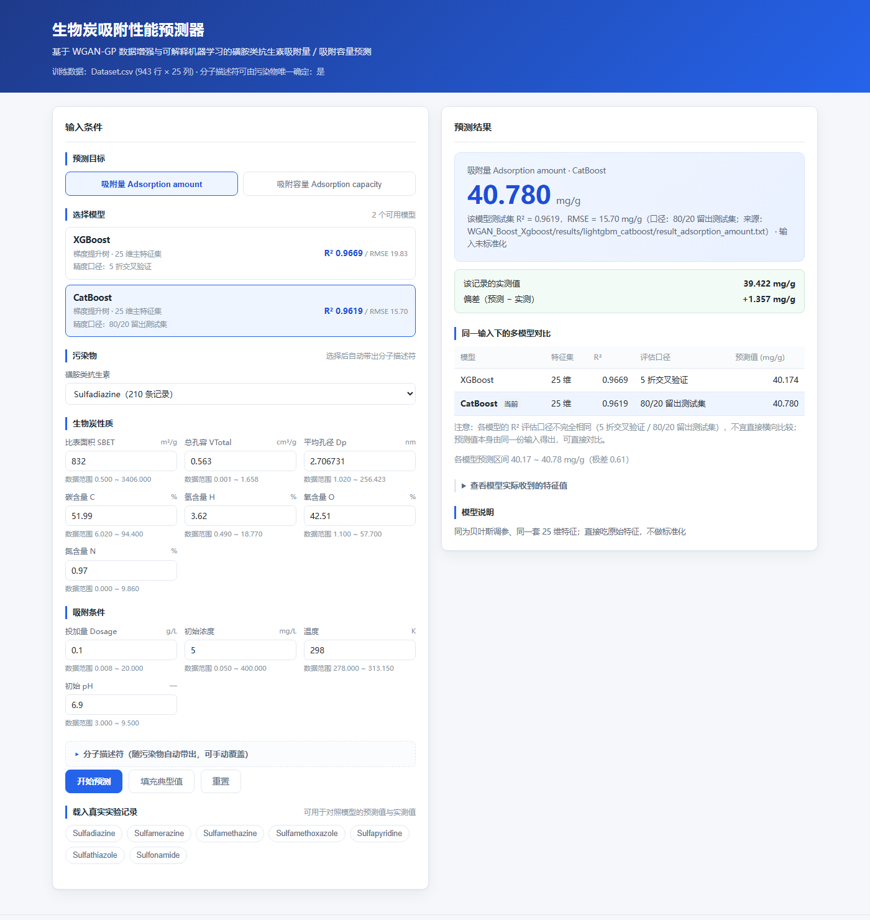
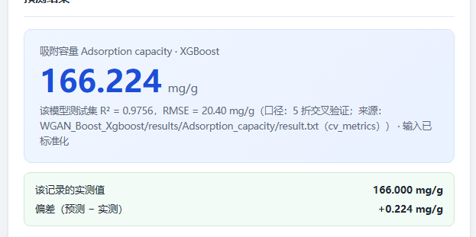
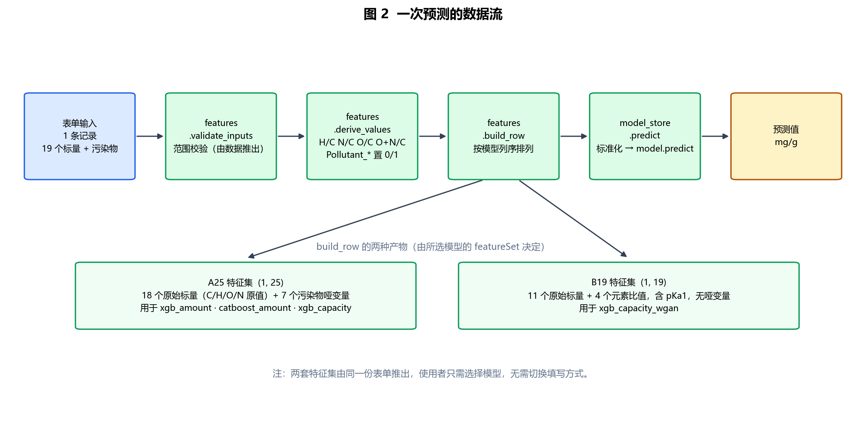
抗生素污染治理研发中的筛选难题
生物炭材料怎么选、吸附条件怎么定，需要更多数据依据
01
02
03
实验组合多
性能难预判
模型难使用
材料、pH与投加量变化，
都需要重新评估效果
多种性质共同影响结果，
经验难以覆盖全部组合
模型文件难以直接使用，
还要处理特征与运行环境
痛点来自项目使用流程分析。实际减少的实验次数和成本，需通过试点验证。
02
Notes:
建议用时 30 秒
研究人员首先面对的是大量组合：换材料、调pH、调投加量，都可能带来新的实验需求。其次，材料表征、污染物性质和实验条件共同作用，单靠经验很难综合判断。即便已有机器学习模型，实验人员也不一定能直接调用。因此，我们把项目重点放在实验前的辅助筛选和模型易用性。
资料依据
C:/Users/Guards/Downloads/Adsorption_Predictor_Web/Adsorption_Predictor_Web/backend/model_registry.py：输入字段、预测目标
C:/Users/Guards/Downloads/Adsorption_Predictor_Web/Adsorption_Predictor_Web/frontend/index.html：实际界面结构
C:/Users/Guards/Downloads/Adsorption_Predictor_Web/Adsorption_Predictor_Web/docs/screenshots：项目实际运行截图

Slide 3
水处理方案研发的前期筛选
以磺胺类抗生素为对象，先比较候选条件，再开展实验验证
60
环保研发团队的使用场景
已有材料表征数据
逐组输入候选条件，比较预测值
选择部分方案开展真实实验
组候选条件
3种材料 × 5个pH水平 × 4档投加量
这是说明筛选工作量的示例，
并非项目已完成的实验记录
当前版本支持逐条预测与同输入多模型比较，尚未实现自动批量筛选或最优条件推荐。
03
Notes:
建议用时 22 秒
举一个使用场景：三种材料、五个pH水平和四档投加量，就对应六十组候选条件。研究人员可以先用已有的材料表征数据，逐组比较预测结果，再安排优先验证的实验。这里的六十组是说明性的组合计算，项目当前没有自动批量筛选功能。
资料依据
C:/Users/Guards/Downloads/Adsorption_Predictor_Web/Adsorption_Predictor_Web/app.py：/api/predict与/api/compare
示例组合数：3 × 5 × 4 = 60，为场景假设

Slide 4
水中抗生素吸附性能预测工具
浏览器输入材料与实验条件，本机完成预测
吸附量 / 吸附容量
同一套表单切换两个预测目标
污染物描述符自动填写
7类污染物，减少重复查表录入
多模型结果与实测对照
预测值、参考记录、偏差同时呈现
图为项目真实运行界面，展示的是已有记录示例，不作为独立新实验验证。
04
Notes:
建议用时 25 秒
现在的产品已经有真实可操作的界面。使用者可以选择吸附量或吸附容量，选定污染物后自动带出分子描述符，补充材料性质和实验条件即可调用模型。页面还展示同一输入下的多个模型结果，以及示例记录的实测值和偏差。
资料依据
C:/Users/Guards/Downloads/Adsorption_Predictor_Web/Adsorption_Predictor_Web/README.md：二、界面能做什么
C:/Users/Guards/Downloads/Adsorption_Predictor_Web/Adsorption_Predictor_Web/docs/screenshots/01_吸附量预测.png

Slide 5
从输入条件到辅助决策
特征处理留给程序，结果理解留给研究人员
01 录入条件
材料表征与实验参数
02 自动处理
校验范围并构造特征
03 模型预测
吸附量 / 吸附容量
04 研究判断
比较后安排实测
模型输入透明
运行环境本地化
可展开查看实际特征值，
便于核对表单与模型是否一致
部署完成后在本机推理，
日常预测不上传实验输入
当前定位为科研辅助预测。结果仍需结合适用范围与实验验证判断。
05
Notes:
建议用时 20 秒
整个过程分成四步：录入条件、自动校验及特征处理、调用模型、结合结果安排实验。用户还可以展开查看模型实际收到的输入。本地部署后的推理不上传数据，比较适合课题组内部试用。
资料依据
C:/Users/Guards/Downloads/Adsorption_Predictor_Web/Adsorption_Predictor_Web/backend/features.py
C:/Users/Guards/Downloads/Adsorption_Predictor_Web/Adsorption_Predictor_Web/backend/model_store.py
C:/Users/Guards/Downloads/Adsorption_Predictor_Web/Adsorption_Predictor_Web/app.py

Slide 6
核心技术与产品实现
既有离线模型与网页推理解耦
离线模型层
网页推理层
XGBoost / CatBoost
贝叶斯参数优化
WGAN-GP 数据增强模型对照
Flask 接口加载已有模型
统一表单推导 25维 / 19维特征
按模型配置完成标准化和预测
技术价值
把模型、特征工程与真实记录对照整合成一个可使用的入口
网页服务不进行训练。WGAN-GP属于既有模型的训练路线，增强效果仍需同口径独立验证。
06
Notes:
建议用时 25 秒
技术上，离线层沿用已有的XGBoost、CatBoost和WGAN增强模型。网页层负责加载模型、校验输入、推导特征，并按各模型要求执行标准化。使用者不必理解两套特征集的列顺序。当前网页不重新训练模型，WGAN增强是否带来实际收益，还需要统一验证口径。
资料依据
C:/Users/Guards/Downloads/Adsorption_Predictor_Web/Adsorption_Predictor_Web/backend/model_registry.py：MODELS、FEATURE_SETS
C:/Users/Guards/Downloads/Adsorption_Predictor_Web/Adsorption_Predictor_Web/backend/features.py
C:/Users/Guards/Downloads/Adsorption_Predictor_Web/Adsorption_Predictor_Web/backend/model_store.py
C:/Users/Guards/Downloads/Adsorption_Predictor_Web/Adsorption_Predictor_Web/README.md：已知限制

Slide 7
已有证据与下一步验证
模型记录可以追溯，实际应用收益需要继续验证
943
7
4
条文献实验记录
类磺胺类污染物
个已接入模型
模型记录示例 | R² | RMSE（mg/g） | 验证口径
吸附量 CatBoost | 0.9619 | 15.70 | 80/20 留出测试
吸附容量 XGBoost | 0.9756 | 20.40 | 5折交叉验证
下一步：按文献或材料分组留出，完成独立实验对照
指标沿用项目记录。不同口径不能直接排名；原训练流程的数据泄漏问题仍需复核。
07
Notes:
建议用时 25 秒
目前项目接入九百四十三条文献记录、七类污染物和四个模型。表中列出两个可追溯的指标示例，但它们来自不同验证口径，不能直接比较高低。原项目也记录了数据泄漏尚待复核的问题。因此下一步应按文献或材料分组留出，再用独立实验检验筛选价值。
资料依据
C:/Users/Guards/Downloads/Adsorption_Predictor_Web/Adsorption_Predictor_Web/models/Dataset.csv：943条数据
C:/Users/Guards/Downloads/Adsorption_Predictor_Web/Adsorption_Predictor_Web/backend/model_registry.py：模型指标
C:/Users/Guards/Downloads/Adsorption_Predictor_Web/Adsorption_Predictor_Web/README.md：十二、已知限制

Slide 8
面向污染治理研发的应用市场
《新污染物治理行动方案》关注抗生素等新污染物
首批用户
环保企业技术研发团队
环境研究机构与高校合作实验室
5
15
30
试点研发团队
第二阶段服务目标
第三阶段服务目标
政策依据：国务院办公厅《新污染物治理行动方案》（2022）。数量为规划假设，非已有客户或市场规模。
08
Notes:
建议用时 18 秒
抗生素属于新污染物治理关注对象。项目首先面向环保企业研发团队、环境研究机构及合作实验室，探索在吸附材料筛选中的价值。建议先争取五个试点团队，验证工作流程和付费意愿。这里的数量是规划假设，不是已有客户或全国市场规模。
资料依据
https://www.mee.gov.cn/zcwj/gwywj/202205/t20220524_983032.shtml
规划假设：5、15、30个研发团队，非实际客户或市场调研结果

Slide 9
与通用工具的能力对比
差异在吸附研究场景的封装与交付
比较维度 | MATLAB Regression Learner | 自建 Python 建模脚本 | 本项目
主要定位 | 通用回归建模 | 按研究需求定制 | 磺胺类吸附辅助预测
模型训练与比较 | 支持 | 依脚本实现 | 网页加载已有模型
吸附字段与描述符 | 需自行配置 | 需自行编写 | 已封装7类污染物
使用方式 | MATLAB 图形界面 | 代码与环境配置 | 本地网页表单
适用范围 | 多类回归任务 | 取决于数据和代码 | 当前范围明确且有限
本表比较工作方式与现有功能，不主张精度或性能领先。资料：MathWorks官方文档及项目代码。
09
Notes:
建议用时 20 秒
通用工具已经能够训练和比较回归模型，本项目的差异不在声称算法更强，而在吸附领域的交付：把特定污染物描述符、材料字段、已有模型和对照记录封装到一个入口。当前覆盖范围较窄，但用户不需要从零编写推理脚本。
资料依据
https://www.mathworks.com/help/stats/regressionlearner-app.html
https://www.mathworks.com/help/stats/train-regression-models-in-regression-learner-app.html
C:/Users/Guards/Downloads/Adsorption_Predictor_Web/Adsorption_Predictor_Web/README.md：功能和适用域
自建Python脚本为解决方式类别，不代表某个具体商业产品

Slide 10
商业模式与推广路径
先验证使用价值，再验证付费意愿
01
环保研发团队本地部署与维护
建议收费方式：年度维护服务，覆盖环境安装、使用培训与版本更新
02
治理研发数据与模型适配
建议收费方式：按项目报价，支持数据整理、模型复核及新增场景接入
03
合作吸附实验室试点与环保研发推广
从合作实验室试用开始，通过技术演示、环保研发交流和用户推荐推广
以上为拟议商业模式。当前未提供客户合同、收入或付费意愿调研，尚不构成商业验证。
10
Notes:
建议用时 20 秒
商业化可以先探索本地部署维护服务，再提供治理研发数据与模型适配。推广从校内实验室试用和教学场景开始，让真实使用者反馈是否有助于安排实验。当前没有客户合同和收入依据，所以这些都是待验证的服务方案。
资料依据
拟议商业模式，尚未完成客户与收入验证

Slide 11
三年收入与费用情景测算
人民币万元。全部数值为测算假设，非实际业绩或市场报价
测算项目 | 第1年 | 第2年 | 第3年
维护服务团队（个） | 5 | 15 | 30
定制项目（个） | 1 | 3 | 6
营业收入 | 2.5 | 7.5 | 15.0
费用预算 | 4.0 | 6.0 | 9.0
收入减预算费用 | -1.5 | 1.5 | 6.0
定价假设：维护服务 0.3万元/组/年，定制服务 1万元/项
费用假设覆盖研发、数据整理、验证及服务支出。未计税费，不能视为净利润或融资估值。
11
Notes:
建议用时 22 秒
我们用一组透明假设展示商业模式是否可能成立。年度维护每组三千元，定制服务每项一万元。对应三个阶段，收入分别是二点五万、七点五万和十五万元。费用预算覆盖研发、数据整理、验证和服务。这里没有实际订单，差额也不代表净利润，后续必须用真实成本和试点转化率更新。
资料依据
测算假设：维护单价0.3万元/年，定制单价1万元/项
收入计算：5×0.3+1×1=2.5，15×0.3+3×1=7.5，30×0.3+6×1=15，单位万元
费用预算假设：4、6、9万元；未计税费

Slide 12
下一阶段计划与资源需求
先补强验证，再拓展功能和服务
01
治理研发模型可信度复核
按文献或材料分组验证，重新检查数据泄漏与同口径模型表现
02
吸附实验室试点
与使用者共同记录预测偏差、操作耗时和实验筛选结果
03
功能与服务迭代
根据治理研发需求评估批量预测、结果导出与专属模型适配
以上为拟议计划。资源需求以数据整理、独立实验验证和软件维护为主。
12
Notes:
建议用时 23 秒
接下来最需要投入的是验证。第一步复核数据划分和模型表现，第二步在吸附实验室试点中记录偏差与实际筛选过程，第三步依据使用需求考虑批量预测、结果导出和专属模型服务。这样才能逐步把可运行的原型变成有实际使用证据的科研工具。
资料依据
C:/Users/Guards/Downloads/Adsorption_Predictor_Web/Adsorption_Predictor_Web/README.md：已知限制
规划功能：批量预测、结果导出、专属模型适配，目前未实现

Slide 13
团队与项目资源
成员照片 | 姓名 | 负责工作
学校：____________________ 团队名称：____________________
融资需求：________________ 股权分配：____________________
13
Notes:
建议用时 10 秒
此页团队成员、学校和成果信息按要求暂时留空。正式路演前补入真实成员照片、姓名、分工，以及经团队确认的资源或融资需求。
资料依据
用户明确要求团队、学校、成员和成果信息先不写，留空。融资与股权方案未提供，亦保持空白。

Slide 14
让抗生素污染治理，
多一份科学筛选的依据
以材料性能预测，支持水处理方案的前期研发
生物炭吸附性能预测器
概念示意图
Notes:
建议用时 18 秒
我们希望让抗生素污染治理多一份科学筛选的依据。项目已经把已有模型转化成可使用的网页工具，下一步将通过独立验证和实验室试点，完善对吸附材料和条件选择的支持。我们期待与环保研发团队一起，让数据更好地服务水处理方案研发。
资料依据
项目定位依据：用户已确认的核心痛点及环境治理方向
背景图为AI生成概念示意

